Slide 1
Kubernetes / Container
Florian Werner

Slide 2
Inhalte
Vergleich Microservices / monolithische Architektur
Was sind Container
Kubernetes
Live-Demo

Slide 3
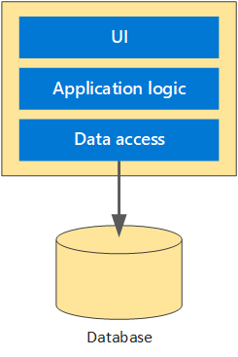
Monolithische Architektur
Anwendungsbereiche werden in einer Software zusammengefasst
Komponenten der Software sind voneinander abhängig

Slide 4
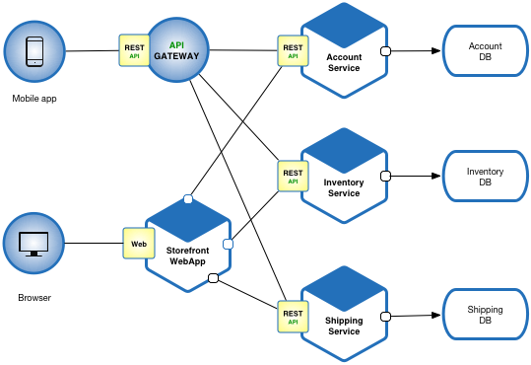
MicroService Architektur
Jeder Anwendungsbereich wird als Microservice gegliedert
Kommunikation über API-Schnittstellen

Slide 5
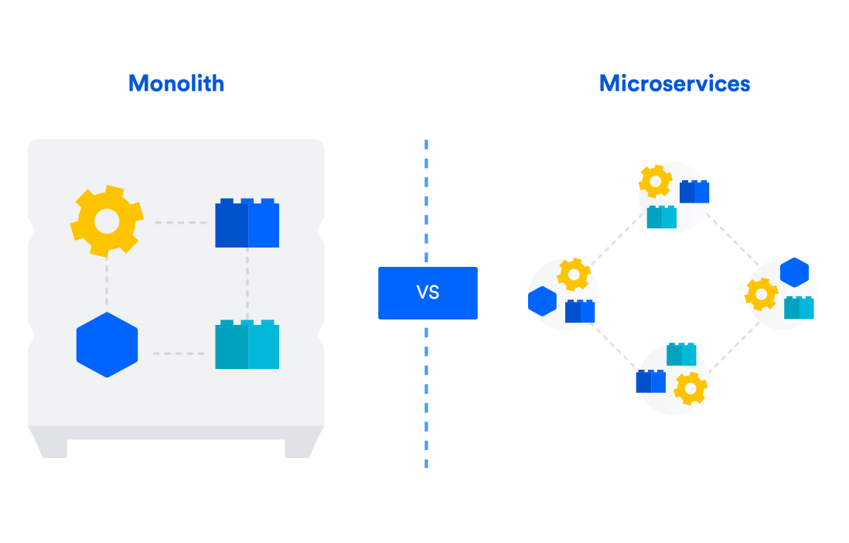
Vergleich Microservices / monolithische Architektur
Nachteile der Software-Monolithen
Langsamere Entwicklungsgeschwindigkeit
Skalierbarkeit
Zuverlässigkeit

Slide 6
Vergleich Microservices / monolithische Architektur
Vorteile von Microservices
Unabhängige Entwicklung/Skalierung
Zuverlässigkeit
Übersichtlich / Klein

Slide 7
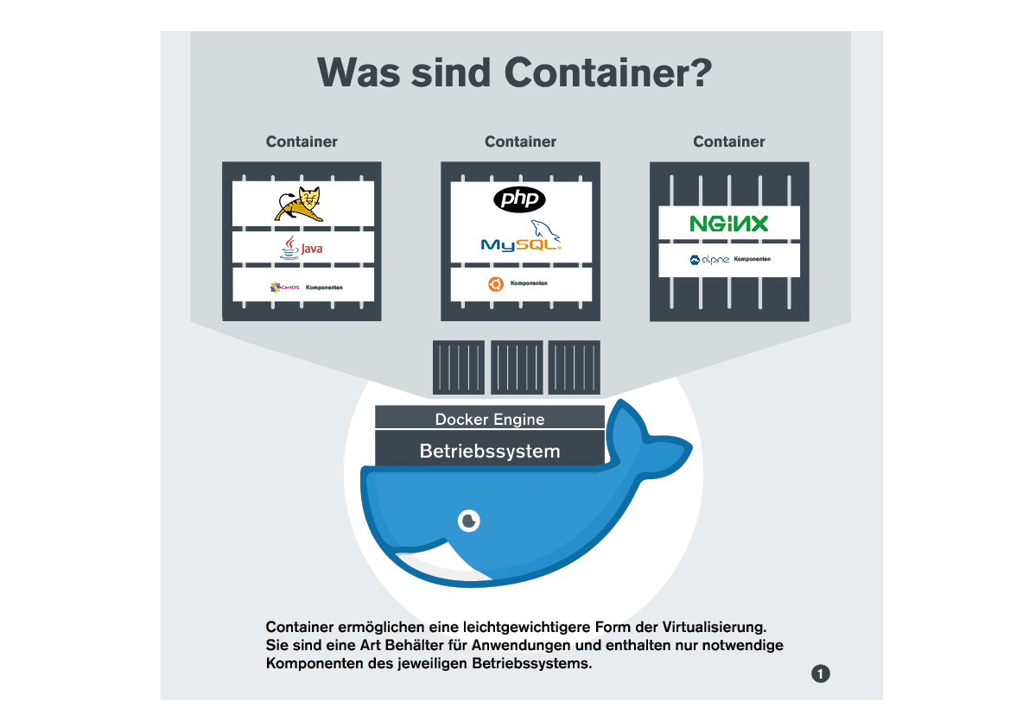

Slide 8
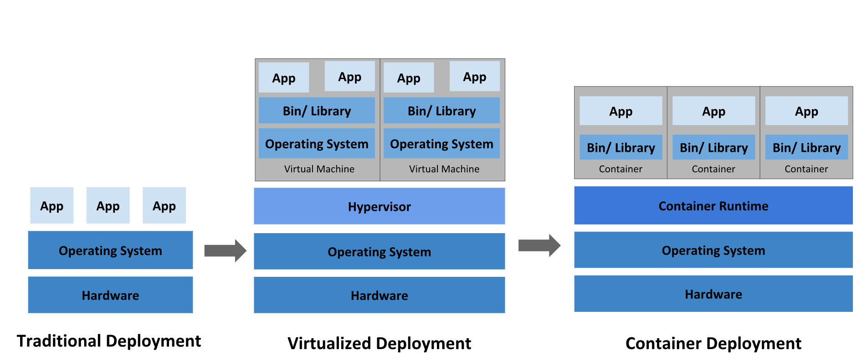

Slide 9
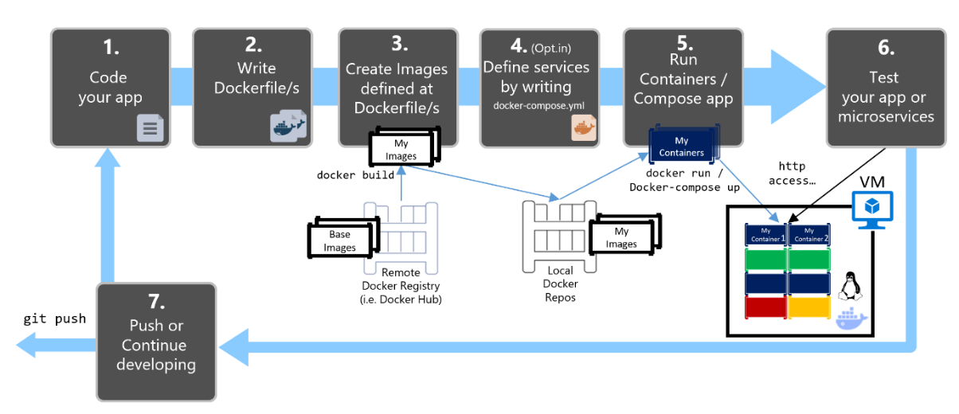
Container - Workflow

Slide 10
Live - Demo

Slide 11
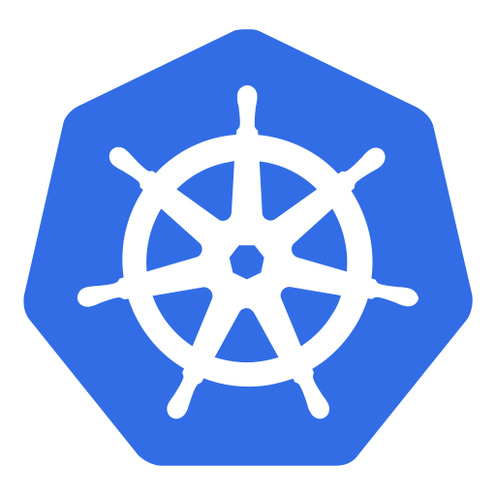
Container Orchestrierung - Kubernetes

Slide 12
Containerorchestrierung – Überblick
Einfache Verwaltung
Automatisierte Bereitstellung
schnelle/Automatische Skalierung
Ausfallsicherheit
Einbindung externer Services / Storage

Slide 13
Kubernetes
Entwickelt von Google
Open-Source seit 2014
Verwaltet Automatisiert Container-Anwendungen:
Computing
Networking
Storage
HA
Kubernetes ist keine Container-Engine

Slide 14
Kubernetes Engine
Rancher Kubernetes Engine
RedHat Openshift
Vmware Tanzu
Google Kubernetes Engine

Slide 15
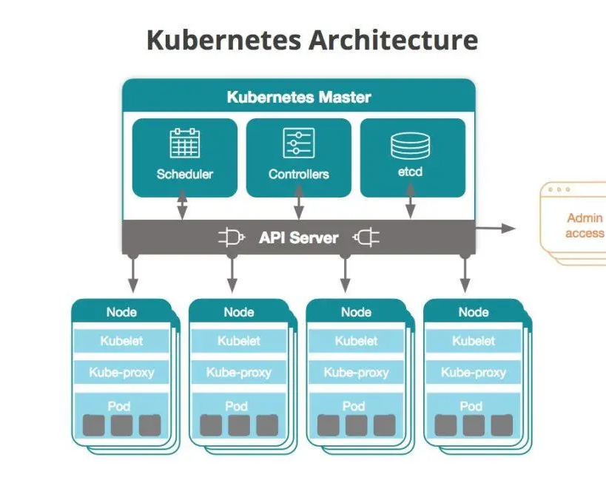
Architektur

Slide 16
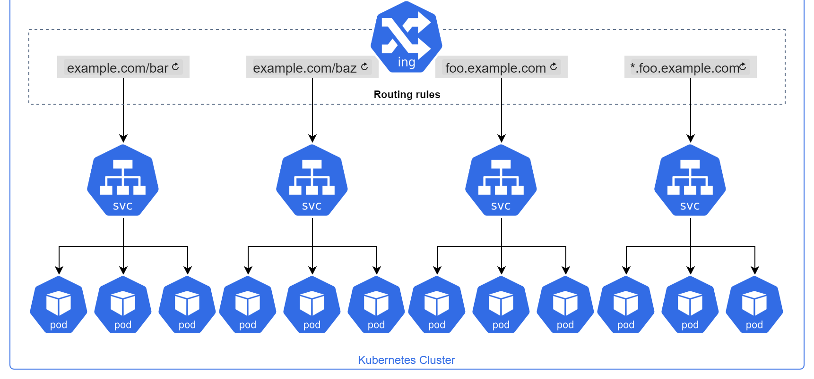

Slide 17
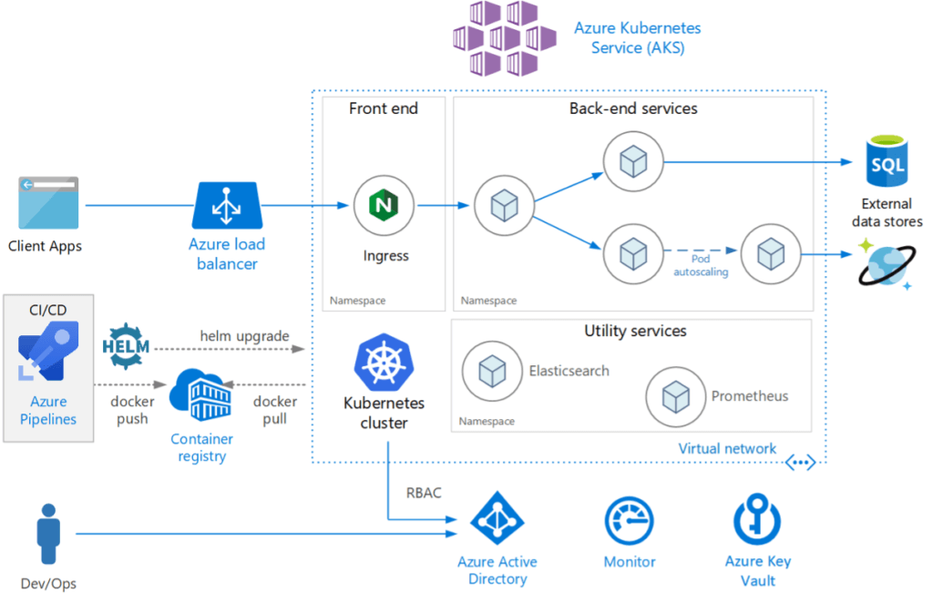

Slide 18
Live - Demo

Slide 19
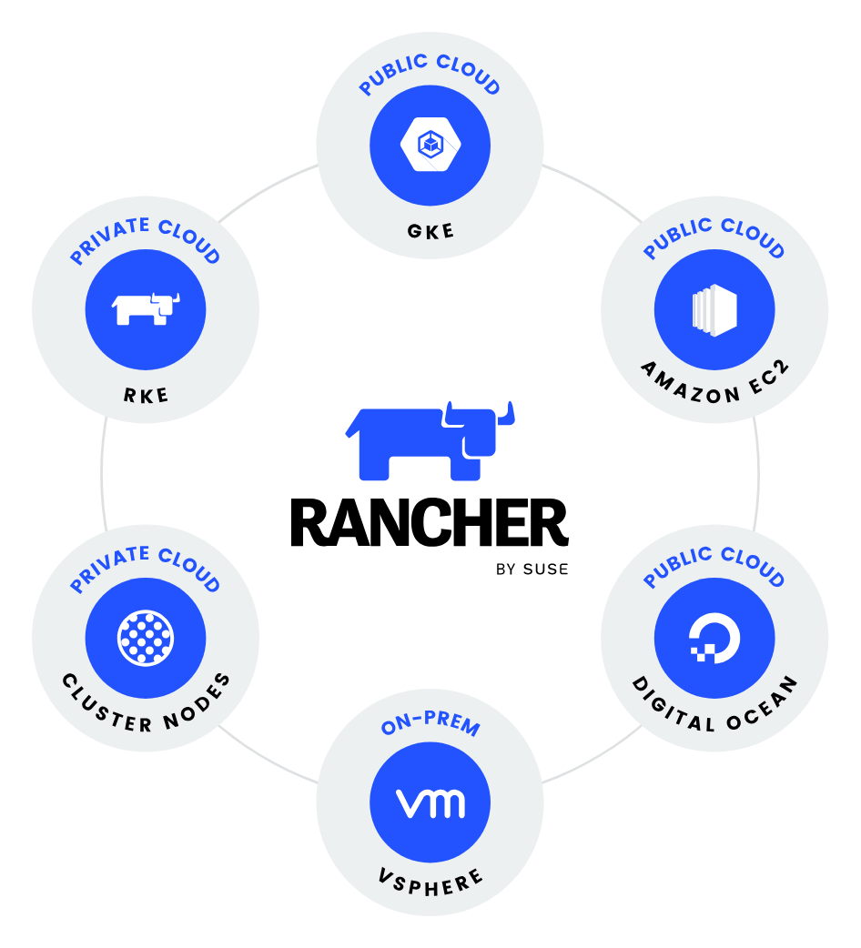
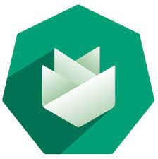
Kubernetes - Plattformen

